Slide 1
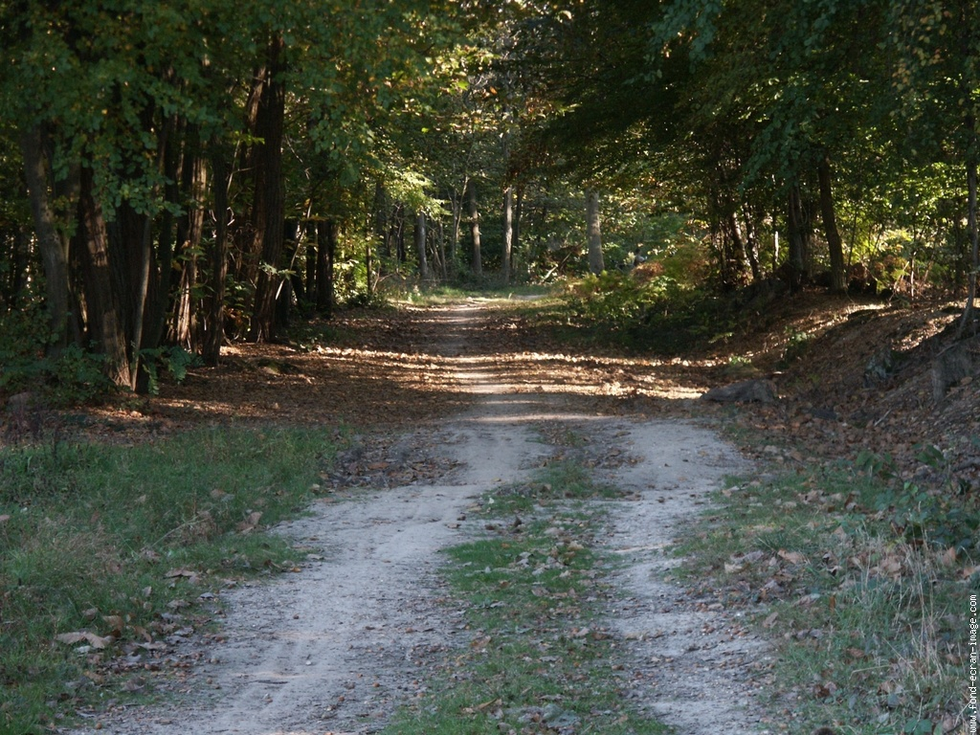
Skip
et la coccinelle curieuse
Christine Barthélémy
Mise en forme
Brigitte Korac
un clic sur la coccinelle du texte fait apparaître l’animation

Slide 2
Skip trottine dans le chemin de la forêt.
Comme il est fatigué, il s’assoit.

Slide 3
Skip voit une bestiole par terre, une coccinelle .
Il voudrait bien l’attraper.

Slide 4
Mais la coccinelle préfère s’éloigner car elle a peur de lui.

Slide 5
La coccinelle volette autour de sa tête, elle se demande qui est cet animal. Puis elle poursuit son chemin, Skip reste là pour se reposer.

Slide 6
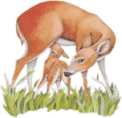
La coccinelle connaît les biches qui traversent parfois le chemin, mais Skip ne leur ressemble pas.

Slide 7
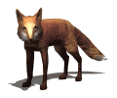
La coccinelle connaît les renards, mais skip n’est pas un renard.

Slide 8
Elle a déjà vu des sangliers, mais Skip n’est pas pareil qu’un sanglier.

Slide 9
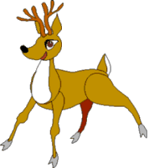
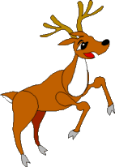
La coccinelle regarde un cerf, mais Skip n’est pas un cerf.

Slide 10
Elle connaît les serpents et ne les aime pas trop mais heureusement , elle peut voler. Skip n’est pas un serpent.

Slide 11
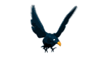
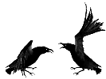
La coccinelle connaît les corbeaux , elle se méfie d’eux car ils pourraient la manger, mais skip n’est pas un oiseau.

Slide 12
Elle sait ce qu’est un hibou et ça ne ressemble pas du tout à Skip

Slide 13
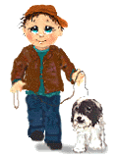
Elle retourne voir Skip, il faut qu’elle sache qui il est.
Elle voit un garçon qui arrive et qui dit :
« Skip, mon chien , je t’ai cherché partout! »

Slide 14
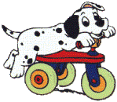
La coccinelle comprend tout:
« Ah, c’est donc ça , un chien, ce truc poilu qui aboie ! »
La coccinelle aimerait bien avoir des chiens pour jouer avec elle.

Slide 15
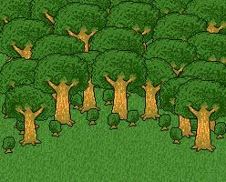
La coccinelle rêve qu’elle a un chien, mais les chiens ne vivent pas dans les forêts.

Slide 16
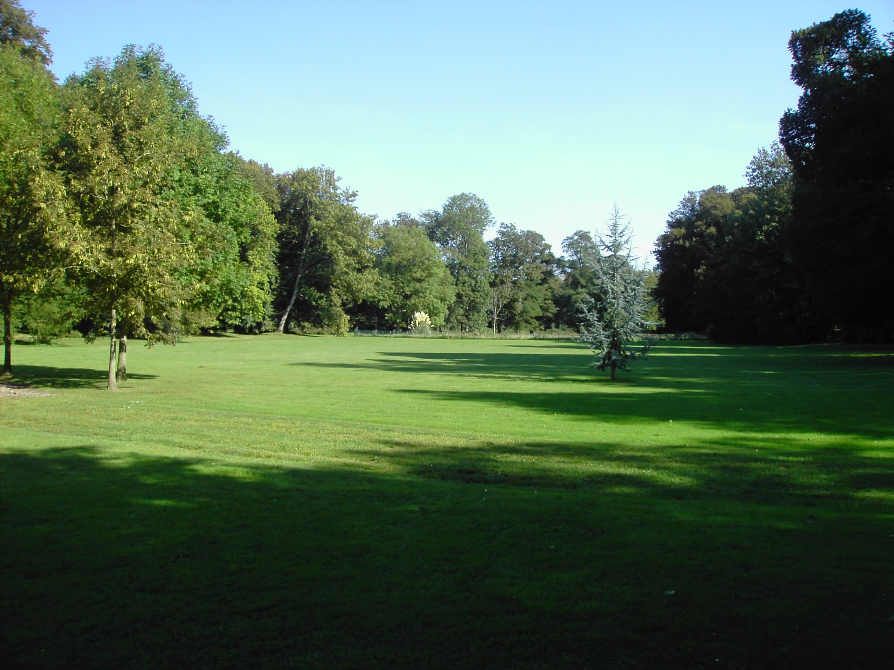
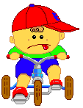
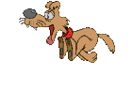
Mais elle, elle peut déménager et vivre près d’une maison, avec des nouveaux amis.

Slide 17
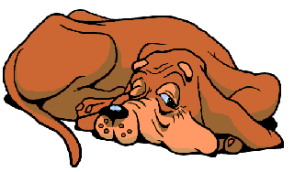
Et la nuit, elle ira dormir dans une niche avec un chien, pour avoir bien chaud et ne pas être toute seule.
FIN

